Slide 1
Fatores humanos, Sinais fracos e Comunicação
Kit de Integração de H3SA
Módulo TCT 4.1

Slide 2
Objetivos do módulo
No fim deste módulo de meio-dia:
Compreenderá o que caracteriza o fator humano em termos de segurança,
Conhecerá o conceito de sinais fracos,
Compreenderá a importância da comunicação interpessoal na gestão dos riscos (incluindo tendo em conta as diferenças culturais).
Será capaz de praticar a escuta ativa.

Slide 3
O Fator humano em segurança

Slide 4
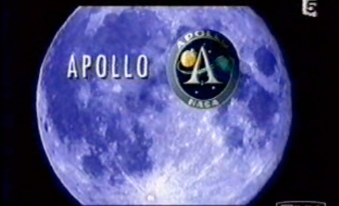
A Catástrofe de Asítio

Slide 5
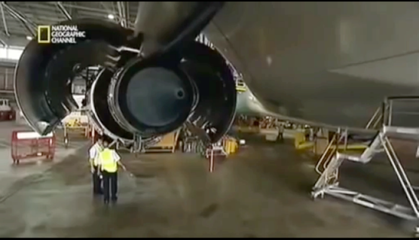
A catástrofe evitada do voo Qantas 32

Slide 6
O Fator humano: a última barreira
  Barreiras de segurança
Atividades não formalizadas
Pessoas
RISCO
Atividades formalizadas
Processo
Sistema de gestão
RISCO
Equipamento
Design
RISCO
A presença e o tamanho dos buracos das diferentes barreiras (técnica, organização, humana) são bastante influenciados pelos fatores humano e organizacional.

Slide 7
O que caracteriza o fator humano
O fator humano, em termos segurança, é caracterizado por:
  Perceção do risco (os sinais e o julgamento)
  Avaliação do risco
  Assunção de risco.

Slide 8
A perceção do risco

Slide 9
A perceção dos riscos baseia-se na receção e no processamento de sinais (1/2)
A perceção dos riscos é...
A perceção de sinais externos que podem ser considerados potenciais riscos.
O julgamento subjetivo que os indivíduos fazem sobre as características e a gravidade do risco.

Slide 10

A perceção dos riscos baseia-se na receção e no processamento de sinais (2/2)
Os sinais externos são captados pelos nossos 5 sentidos
Estes sinais...
... podem ser reais ou não
... podem ser traduzidos como potenciais riscos

Slide 11
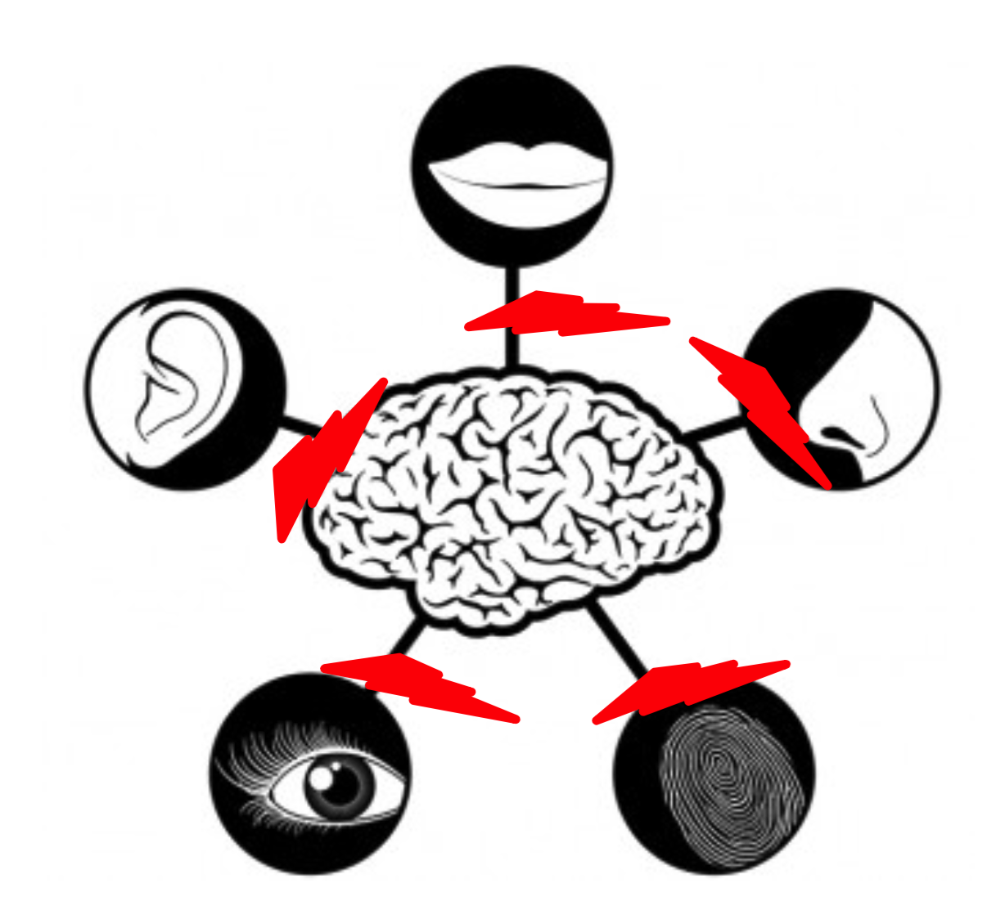
Enquanto fenómeno neurológico, a perceção pode ser alterada
Os sinais externos são captados pelos nossos 5 sentidos
Podem ocorrer interferências entre os sinais externos e o cérebro
Neste caso, o cérebro deixa de processar corretamente a informação
Estas interferências podem ser provenientes de diferentes fontes
1
Habituação
Distração
Saturação
Stress
!
2
3
4
O ser humano tem uma perceção dos riscos subjetiva e irregular
Notes:
Os nossos sentidos podem ser alterados por um conjunto de interferências, sendo as mais comuns:
A habituação, acostumamo-nos a uma situação de risco quando é recorrente, acaba por tornar-se normal e deixamos de lhe dar atenção.
A distração, por exemplo, quando não estamos atentos ao que estamos a fazer porque estamos distraídos com um acontecimento que ocorreu perto de nós (martelada no dedo). Ou, o inverso, quando estamos concentrados numa tarefa que nos impede de ver o que nos rodeia.
A saturação, quando existem muitas informações para processar e o nosso cérebro deixa de ser capaz de acompanhar.
O stress cria uma reação fisiológica que tem a tendência de nos envolver nos nossos sentimentos e tornar-nos permeáveis ao que nos rodeia.

Slide 12
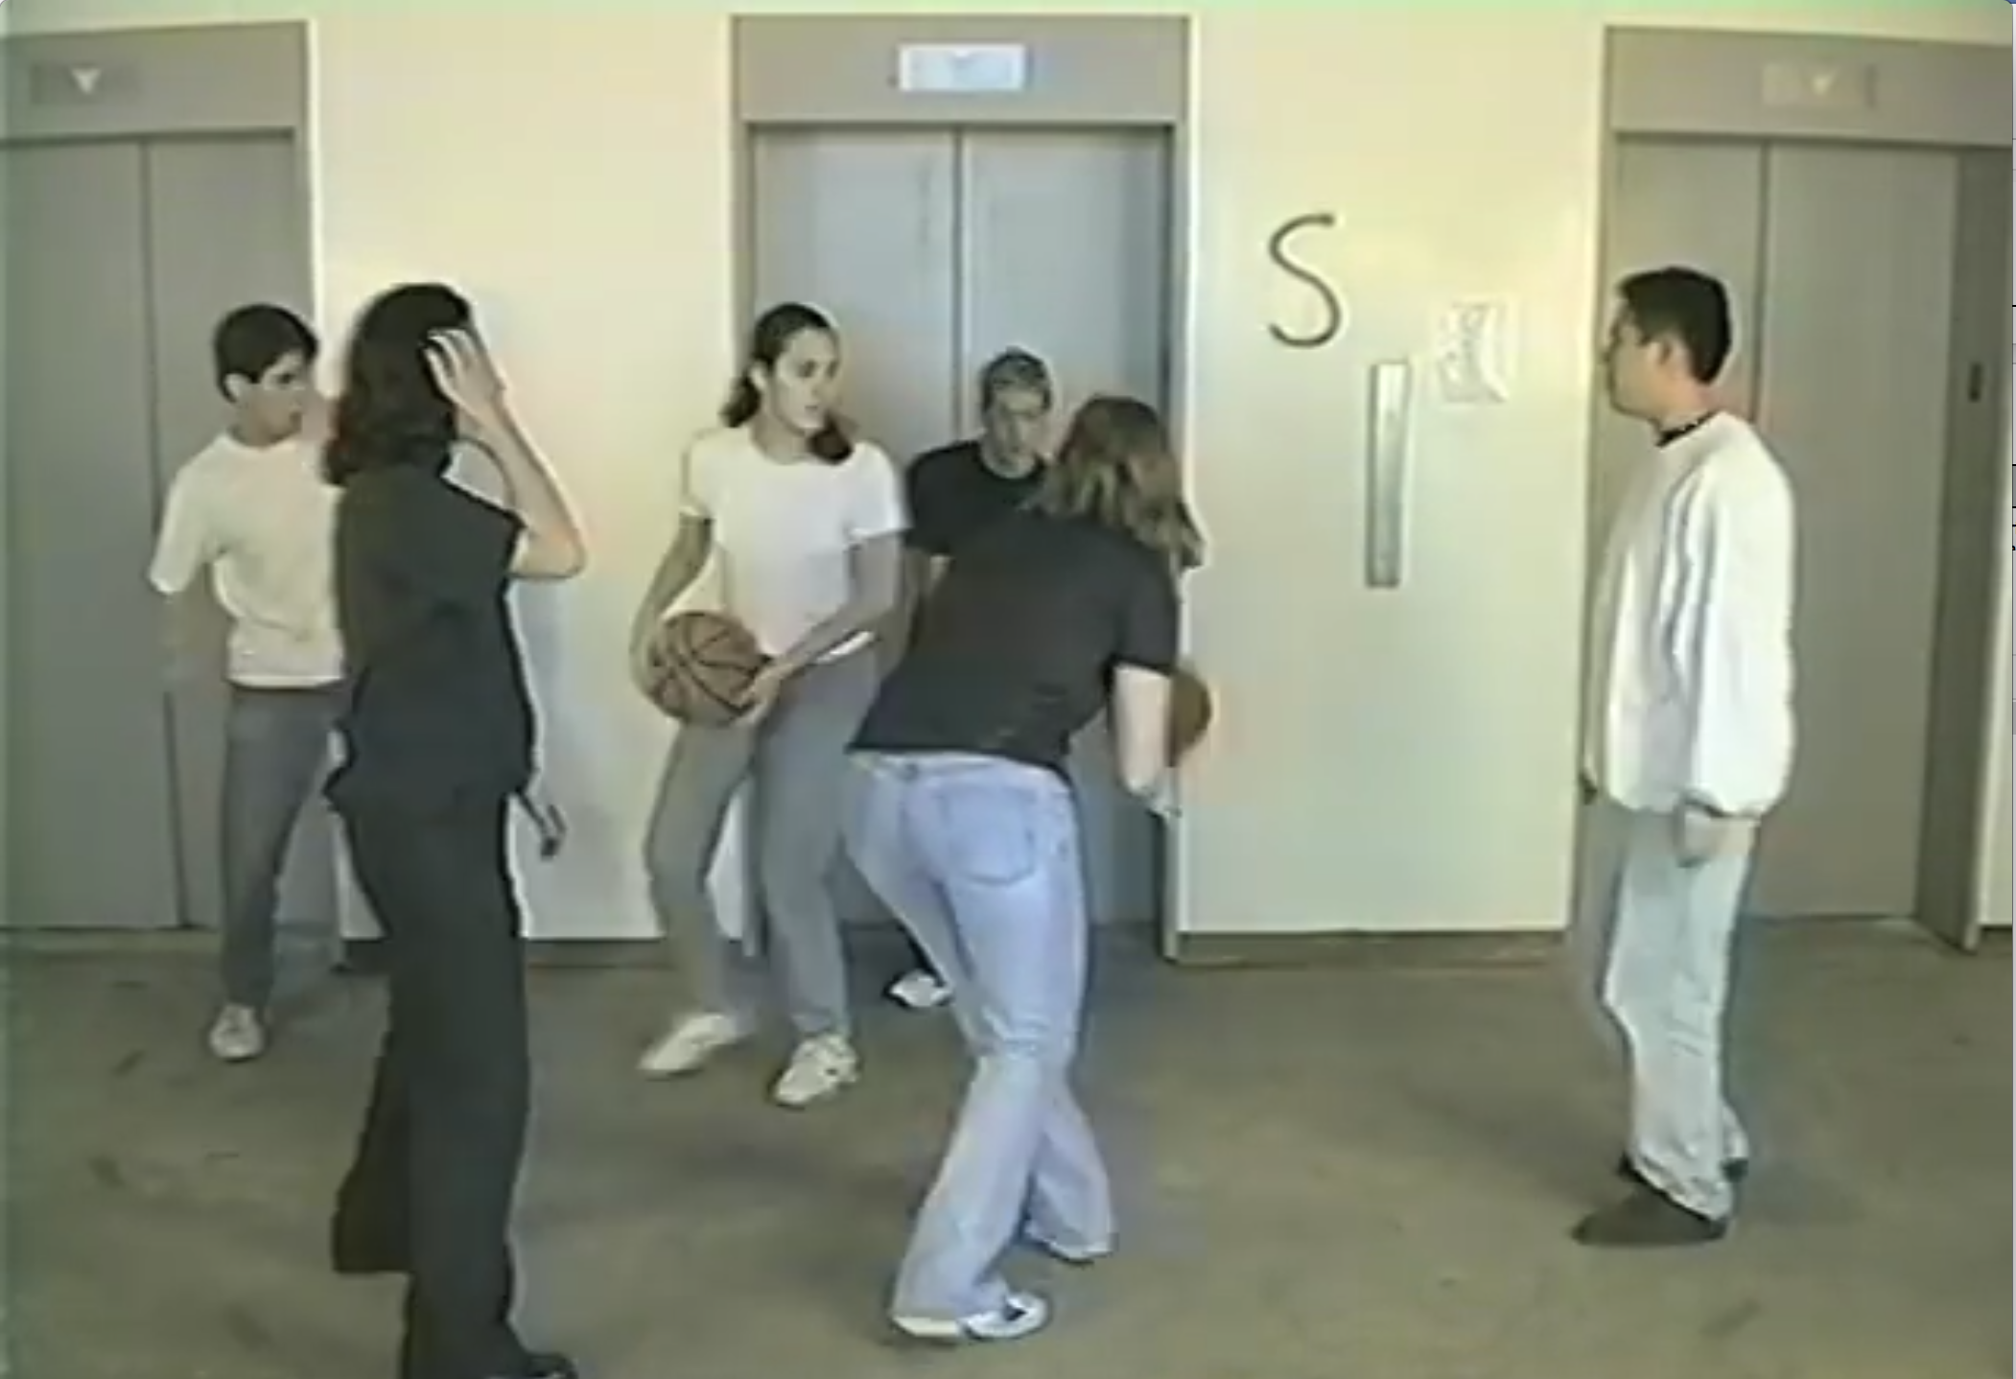
Quantos passos
Quantos passos os jogadores de branco fazem neste filme?

Slide 13
Sinais fracos

Slide 14

Sinais fracos (1/2)
«Um sinal fraco é um alerta precoce de uma mudança que, em geral, se torna cada vez mais forte quando combinado com outros sinais.»
- Hiltunen, E.
Um sinal fraco é, então, alguma coisa que se vê, sente-se ou ouve-se, mas que não se encara diretamente como tendo potenciais consequências.
Notes:
Um sinal fraco é, então, alguma coisa que se vê, mas que não se encara diretamente como tendo potenciais consequências.
Com certeza já deve ter dito para si após um acontecimento marcante: «No entanto, reparei em alguma coisa, mas, no momento, isso não fez com que reagisse!». Deve ter-se apercebido de um ou mais sinais fracos, mas não o analisou, não foi considerado aquando da ação que se seguiu.
Os sinais fracos são mais fáceis de detetar quando não estamos envolvidos (durante visitas, auditorias, etc.), mas o desafio é identificá-los nas próprias atividades: a concentração na tarefa a cumprir, a fadiga, o stress... são muitos os fatores que nos impedem de analisar a situação corretamente.

Slide 15
Sinais fracos (2/2)
Alguns exemplos de sinais fracos:
Demasiada ou pouca confiança em si por parte dos intervenientes
Segurança excessiva durante atividades rotineiras
Falta de experiência em atividades pouco comuns ou perigosas.
Fadiga, lassidão, desmotivação, desencorajamento, provocação, etc.
Pressões diversas (produção, tempo, desafios financeiros, etc.)
Estado e adequação dos equipamentos e das ferramentas, organização e limpeza
Anomalias diversas
Etc.

Slide 16
Avaliação do risco

Slide 17
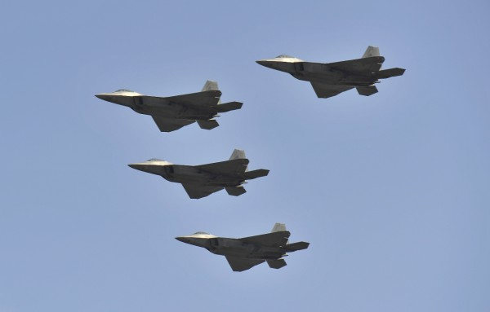
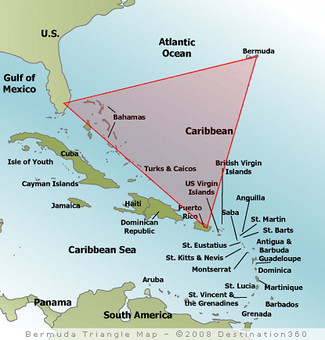
A esquadrilha perdida no Triângulo das Bermudas

Slide 18
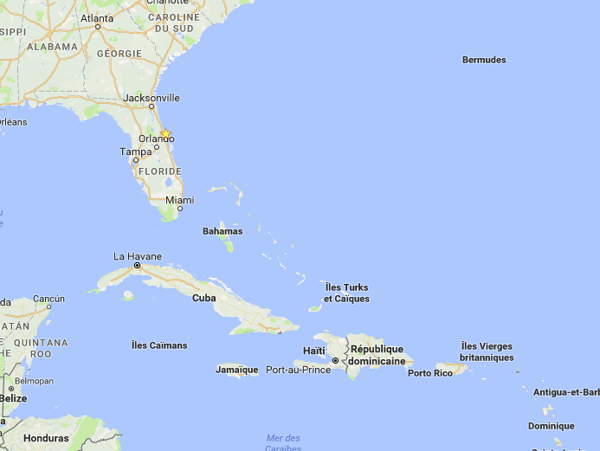
A esquadrilha perdida no Triângulo das Bermudas - factos
Onde estavam realmente
Onde acreditava estar o capitão

Slide 19
Erro na avaliação dos riscos
Pode-se cometer erros na avaliação dos riscos:
porque se faz uma representação da realidade que é falsa (imagem mental diferente da realidade)
porque se fazem atalhos de:
  Representatividade: Atalho mental a propósito da probabilidade de um acontecimento da sua experiência pessoal: «O Joe passou por este atalho para regressar ao acampamento, não lhe aconteceu nada!»
  Disponibilidade: Atalho mental baseado em exemplos que vêm imediatamente à memória (acontecimentos ou situações ligadas): «O meu carro avariou, o meu colega, que tem o mesmo modelo que o meu, teve uma avaria no arranque, por isso tenho um problema no arranque.»
  Fixação : A primeira informação recebida («a fixação») tem um impacto mais forte que as seguintes no momento da decisão: «Comprei estes sapatos com 50% de desconto, estavam a 300€, foi um grande negócio.»
Notes:
Estes atalhos que se criam através da experiência e de forma inata, são úteis para uma parte das ações que tomamos, são reflexos que nos permitem resolver rapidamente problemas simples do quotidiano. Mas para situação complexas são fontes de erro, particularmente quando é preciso avaliar a situação (recolher os factos).

Slide 20
Assunção de riscos

Slide 21
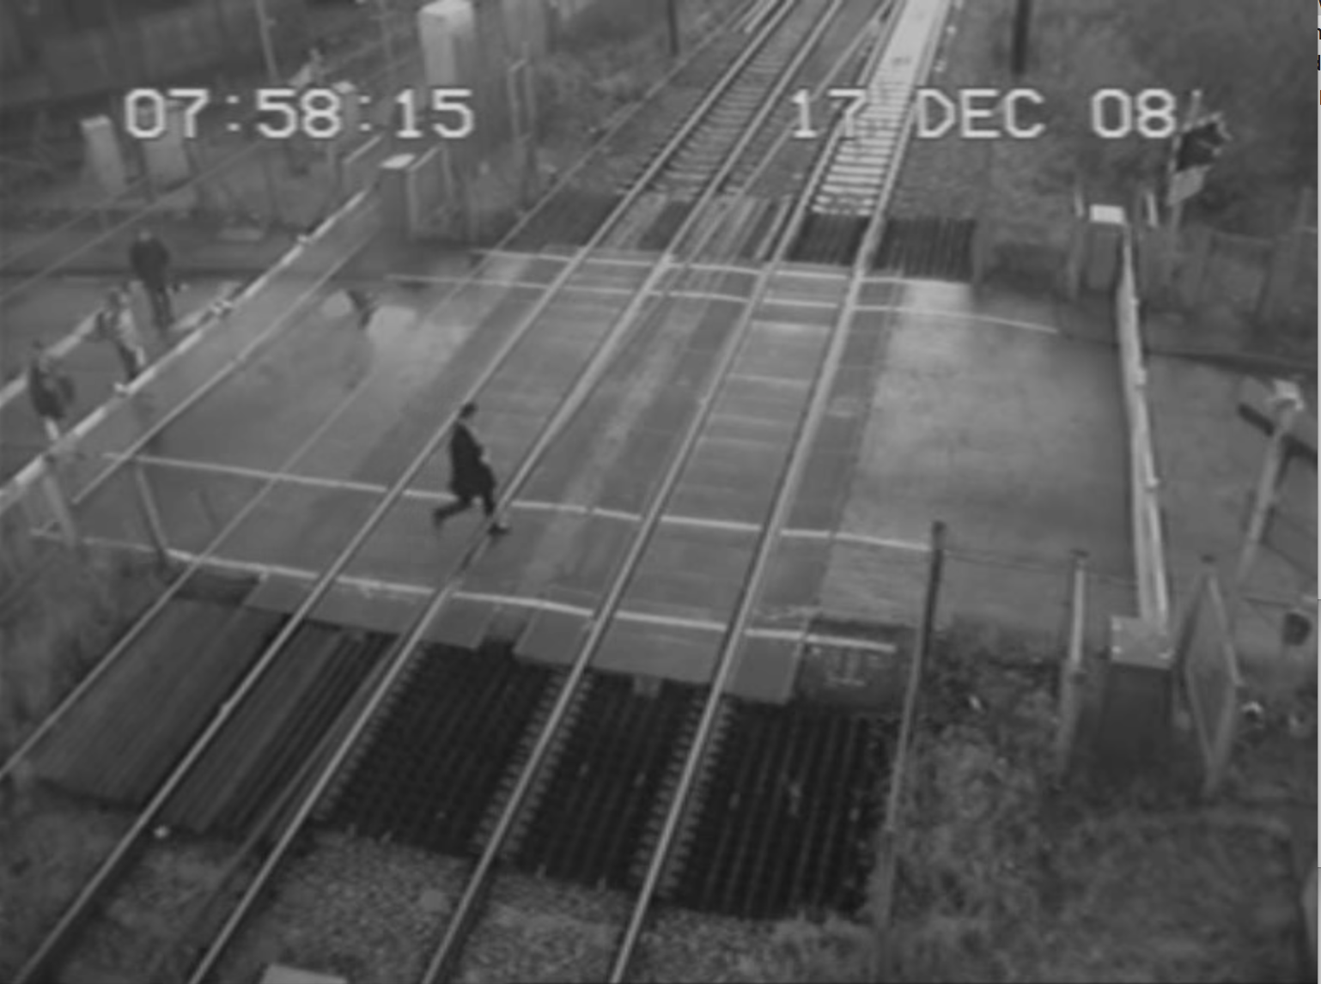
Vídeo de uma passagem de nível

Slide 22
Exemplo de análise - Atravessar a via-férrea
Disparador
Comportamento
Consequências
Desafio/Exibição
Pressão/Emergência
Já ter visto alguém fazer
Momento do dia
Atrasado para um compromisso
Representações falsas devido à ausência de sinal sonoro ou luminoso
Perceção alterada do risco
Ausência de antecipação das consequências
Atravessar a via-férrea
Negativas:
Morte
Ferimento
Multa
Imediatas, certas e positivas:
Tempo ganho/ na hora do seu RDV
Imagem / Aprovação dos pares
Satisfação (Adrenalina)

Slide 23
Componentes da assunção de risco
Consequências que têm mais influência nos nossos comportamentos:
  Imediatas (I)
  Certas (C)
  Positivas (+)
Temos mais necessidade de consequências Imediatas/Certas/Positivas (IC+)
Alteramos o nosso comportamento em função destas consequências.
Princípio: as consequências (imediatas, corretas e positivas) influenciam mais o comportamento que os disparos.
Mas não é o único elemento que nos pode levar a tomar riscos, falta:
A pressão social
A cultura
A função na família
A função na organização
A educação
…
A tomada de risco pode ser atrativa por ser socialmente reconhecida em caso de sucesso.
Notes:
Para além da procura de consequências imediatas, certas e positivas, existem outros fatores que nos podem levar a tomar riscos, a tomada de risco pode até ser reconhecida em caso de sucesso.

Slide 24
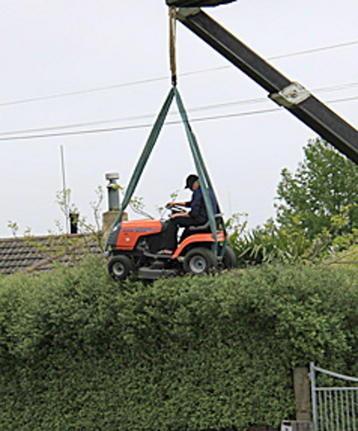
É a sua vez (1/3)

Slide 25
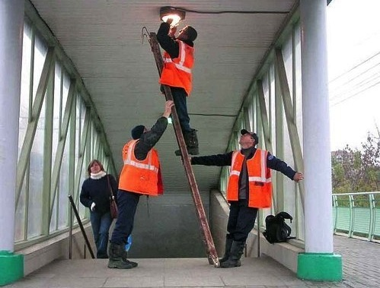
É a sua vez (2/3)

Slide 26
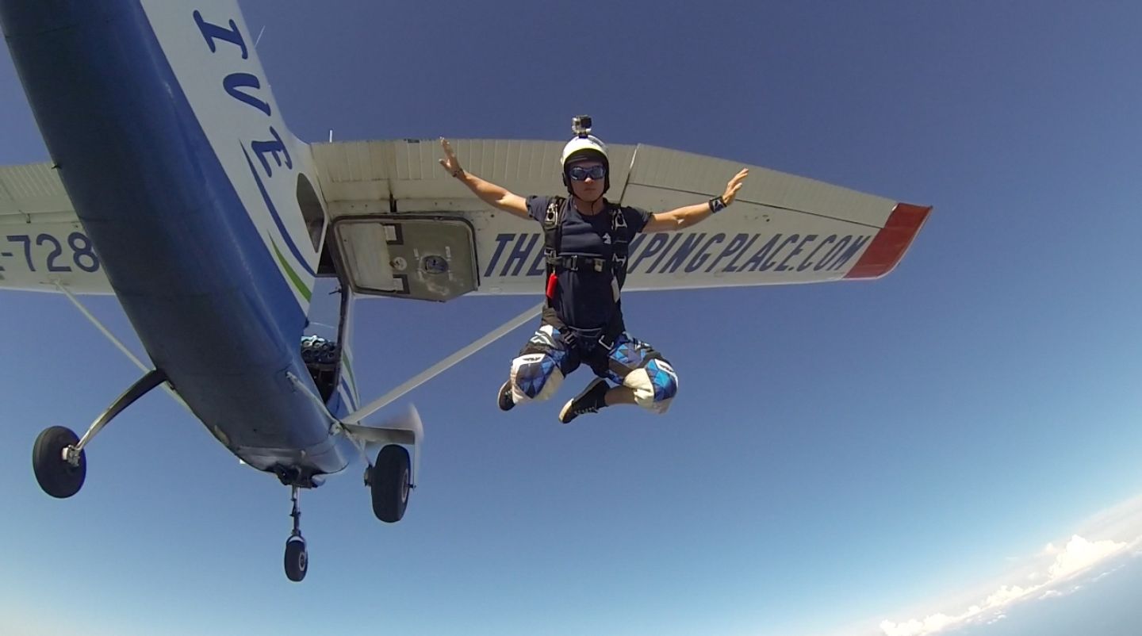
É a sua vez (3/3)

Slide 27
E no Vosso caso?
Já se encontrou numa situação na qual se arrependeu de ter tomado riscos?
Na vossa opinião, o que esteve na origem desta tomada de risco?
O que retiram como ação corretiva concreta, tendo em conta o que viu neste módulo?

Slide 28
O papel fundamental da comunicação

Slide 29
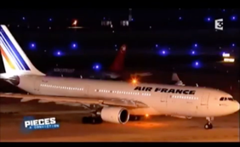
Os últimos minutos do voo AF447 (Rio-Paris)

Slide 30
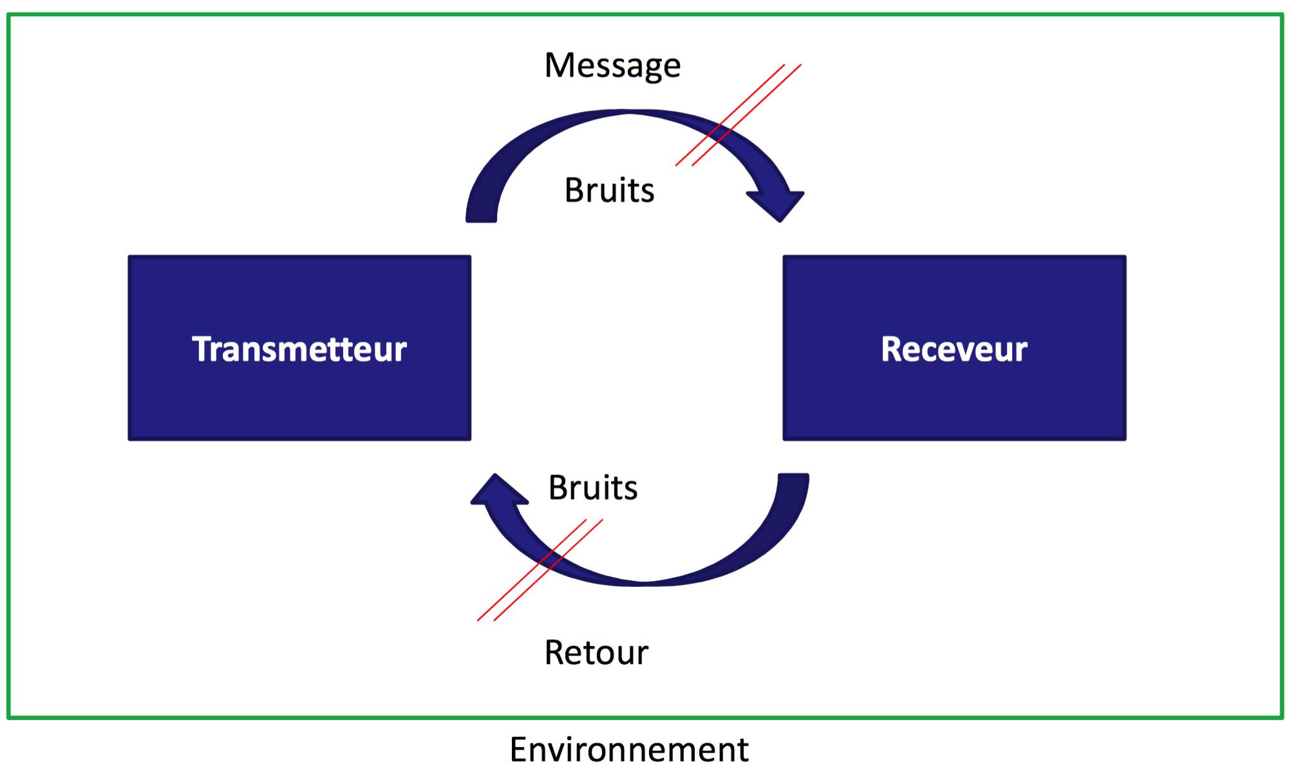
O modelo mecânico da comunicação
Transmissor
Recetor
Notes:
O ambiente no qual os dois atores da comunicação se encontram pode ter efeitos na compreensão da mensagem. (Podemos relembrar o exemplo do voo Air France visto anteriormente).

Slide 31
A metacomunicação para melhorar a comunicação
Metacomunicação: «a comunicação da comunicação»
Não verbal:
Mímicas
Movimentos
Aparência
Posição
Distância
Atitude
Paraverbal:
Som
Volume
Pronúncia
Entonação
Ritmo
Respirações
Interjeções
Notes:
A metacomunicação é uma informação suplementar em relação às palavras sozinhas.
Permite apoiar a mensagem que se quer passar, para que seja eficaz, é preciso garantir que os interlocutores se veem. É um das razões pelas quais, para as mensagens importantes, é sempre preferível comunicar frente a frente do que por email ou telefone.

Slide 32
A escuta ativa – 1º aspeto:
Escute o seu interlocutor e... reformule
Para garantir ao seu interlocutor que foi escutado e compreendido...
Para o motivar a ir mais longe e recolher os factos...
Para evitar mal-entendidos...
Reformule o que compreendeu do discurso do seu interlocutor:
sem julgamento nem interpretação,
começando com uma frase como "se percebi bem..."

Slide 33
A escuta ativa - 2º aspeto:
Escute o seu interlocutor e... explique
Para compreender o significado dos termos empregues pelo vosso interlocutor.
Especifique um nome:
«Que tipo de (nome) precisamente?»
Ex: Isto dá trabalho - Que tipo de trabalho precisamente?
Especifique um verbo:
  «Como (verbo) precisamente?»
  Ex: Eu fico responsável - Como é que te vais ocupar precisamente?
Especificar uma generalidade como:
  «Nós, sempre, nunca, muito...»
Ex: Quem «nós»?
Verdadeiramente ... Sempre? Nunca?
Muito? Quanto?

Slide 34
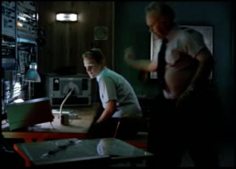
A comunicação - as línguas estrangeiras
Vídeo humorístico

Slide 35
Melhorar a comunicação numa língua estrangeira - 10 dicas
Ser específico
Ser paciente
Evitar as expressões idiomáticas(ex: «não vá por metades » ou « ponho as minhas mão no fogo»)
Pedir esclarecimentos
Ter cuidado com a linguagem
Falar devagar e claramente
Definir as bases do vocabulário
Verificar regularmente a compreensão
Fornecer a informação por vários canais(desenhar, fazer mímica, etc.)
Escolher o meio de comunicação mais pertinente (frente a frente, telefone, email, etc.)

Slide 36
As particularidades locais
Diapositivo para preencher localmente sobre as particularidades culturais do país a conhecer em matéria de comunicação.

Slide 37
Como melhorar a comunicação intercultural?
Desenvolver o conhecimento das diversas culturas reunidas
Partilhar a sua experiência prática de forma simples
Evitar o humor
Adaptar a estrutura, o ritmo e os movimentos na vossa comunicação
Respeitar as diferenças
Não dar muita importância às características culturais

Slide 38
Em resumo
O que aprenderam sobre o fator humano e o aspeto comportamental?
O que vão fazer de forma diferente a partir de agora?
Existem novas questões levantadas pelo grupo?

